Slide 1
10.20汇报
检查代码，解决之前提到的问题
1. 为什么1bit下训练准确率不是10%
2. 在准确率随每维度比特数增长的图中，为什么不符合通信开销越大准确率越好的常识
3.每次client向server传输的信息包含什么
MNIST + MLP；联邦学习上传模型更新；2026.10.20
1

Slide 2
实验的总环节
方法族 | 环节 1–2｜输入与表示变换 记更新的梯度为Δ，长度为d | 环节 3｜编码与量化 每个数值用b个比特来描述 | 环节 4｜信道传输内容 | 环节 5–6｜server解码、更新
FedAvg 未压缩参考 | 更新 原始梯度变化Δ | 不量化 原始 FP32 浮点数，32bit | d × 32 bits | 约 32d bit/客户端 样本量加权聚合，再更新全局模型
SignSGD 1bit | 原始梯度变化Δ | 1-bit：取第一轮最值99分位数为threshold，正负数传符号，server恢复为+-threshold 2,3-bit: 同上threshold，均匀等分，随机舍入 | 仅第一轮传threshold值，每轮d × b | 根据threshold恢复数值，更新全局
Hadamard（srk） 1 / 2 / 3-bit | 原始Δ补零至 D=2^⌈log₂d⌉ R=HDₛ：随机符号掩码 + 归一化 FWHT | 1-bit 同上取符号和threshold 2,3-bit 同上，均分区间随机舍入 | 仅第一轮传threshold值以及生成hardmard的seed，每轮D × b，（如果缩放，每轮额外32bit） | 使用seed 逆 FWHT、裁回 d 维后更新
Kashin λ = 1.3 / 1.6 / 2.0 | FFT 框架，D≈λd 迭代求 Kashin 系数（exp1 为 25 次） | 1-bit sign × 固定 threshold 2/3-bit 均分区间随机舍入 | 仅第一轮传threshold值，每轮D × b，（如果缩放，每轮额外32bit）， | Server利用fft框架恢复d,后更新
1·缩放是指每轮训练发送取值的大小变化，让server根据数据更好的恢复出更新，减小误差
2·D是d进行变化后得到的高维向量
2

Slide 3
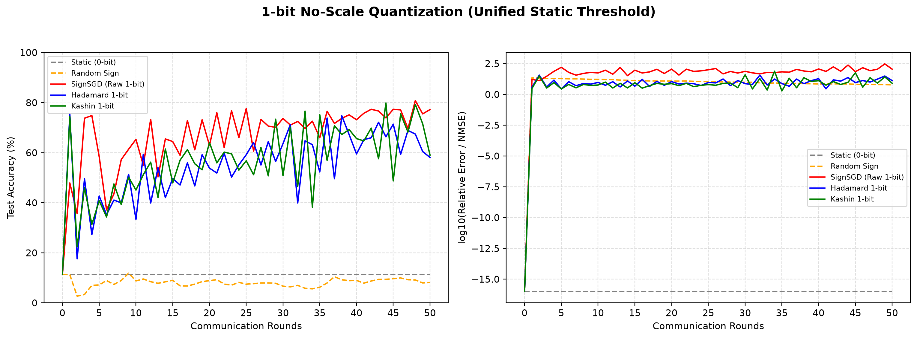
1bit下多种方式的准确率-1
如果都不进行动态缩放，也就是一直用根据第一轮梯度更新选择的threshold：
1.红线Signsgd和蓝线hardmard可以通过梯度更新的正负方向进行更新，能够为模型提供正确的梯度下降方向，因此能推动模型往前收敛。
2.Kashin方法可以通过threshold来截断分散离群值，也可以推进模型训练。但是由于不更新，后期离群值变小，效果弱化
3.灰线为不更新梯度，黄线为随机更新
后期模型梯度更新小但是由于静态threshold，量化的噪声大，持续震荡。
2

Slide 4
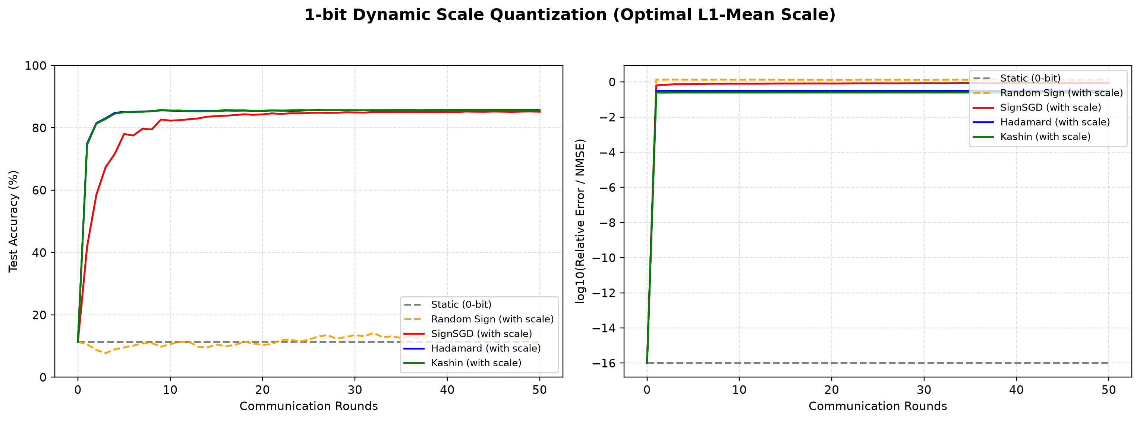
1bit下多种方式的准确率-2
如果进行动态缩放，也就是每一轮根据之前的梯度更新值重设threshold：
Hardmard和kashin方法都可以快速爬升至80以上，接近收敛。
使用动态缩放每轮训练额外传输一个32bit的缩放因子，双方通过这个确认恢复后threshold数值大小。
Nmse的值较不更新threshold有一定幅度的降低，kashin<hardmard<signsgd
2

Slide 5
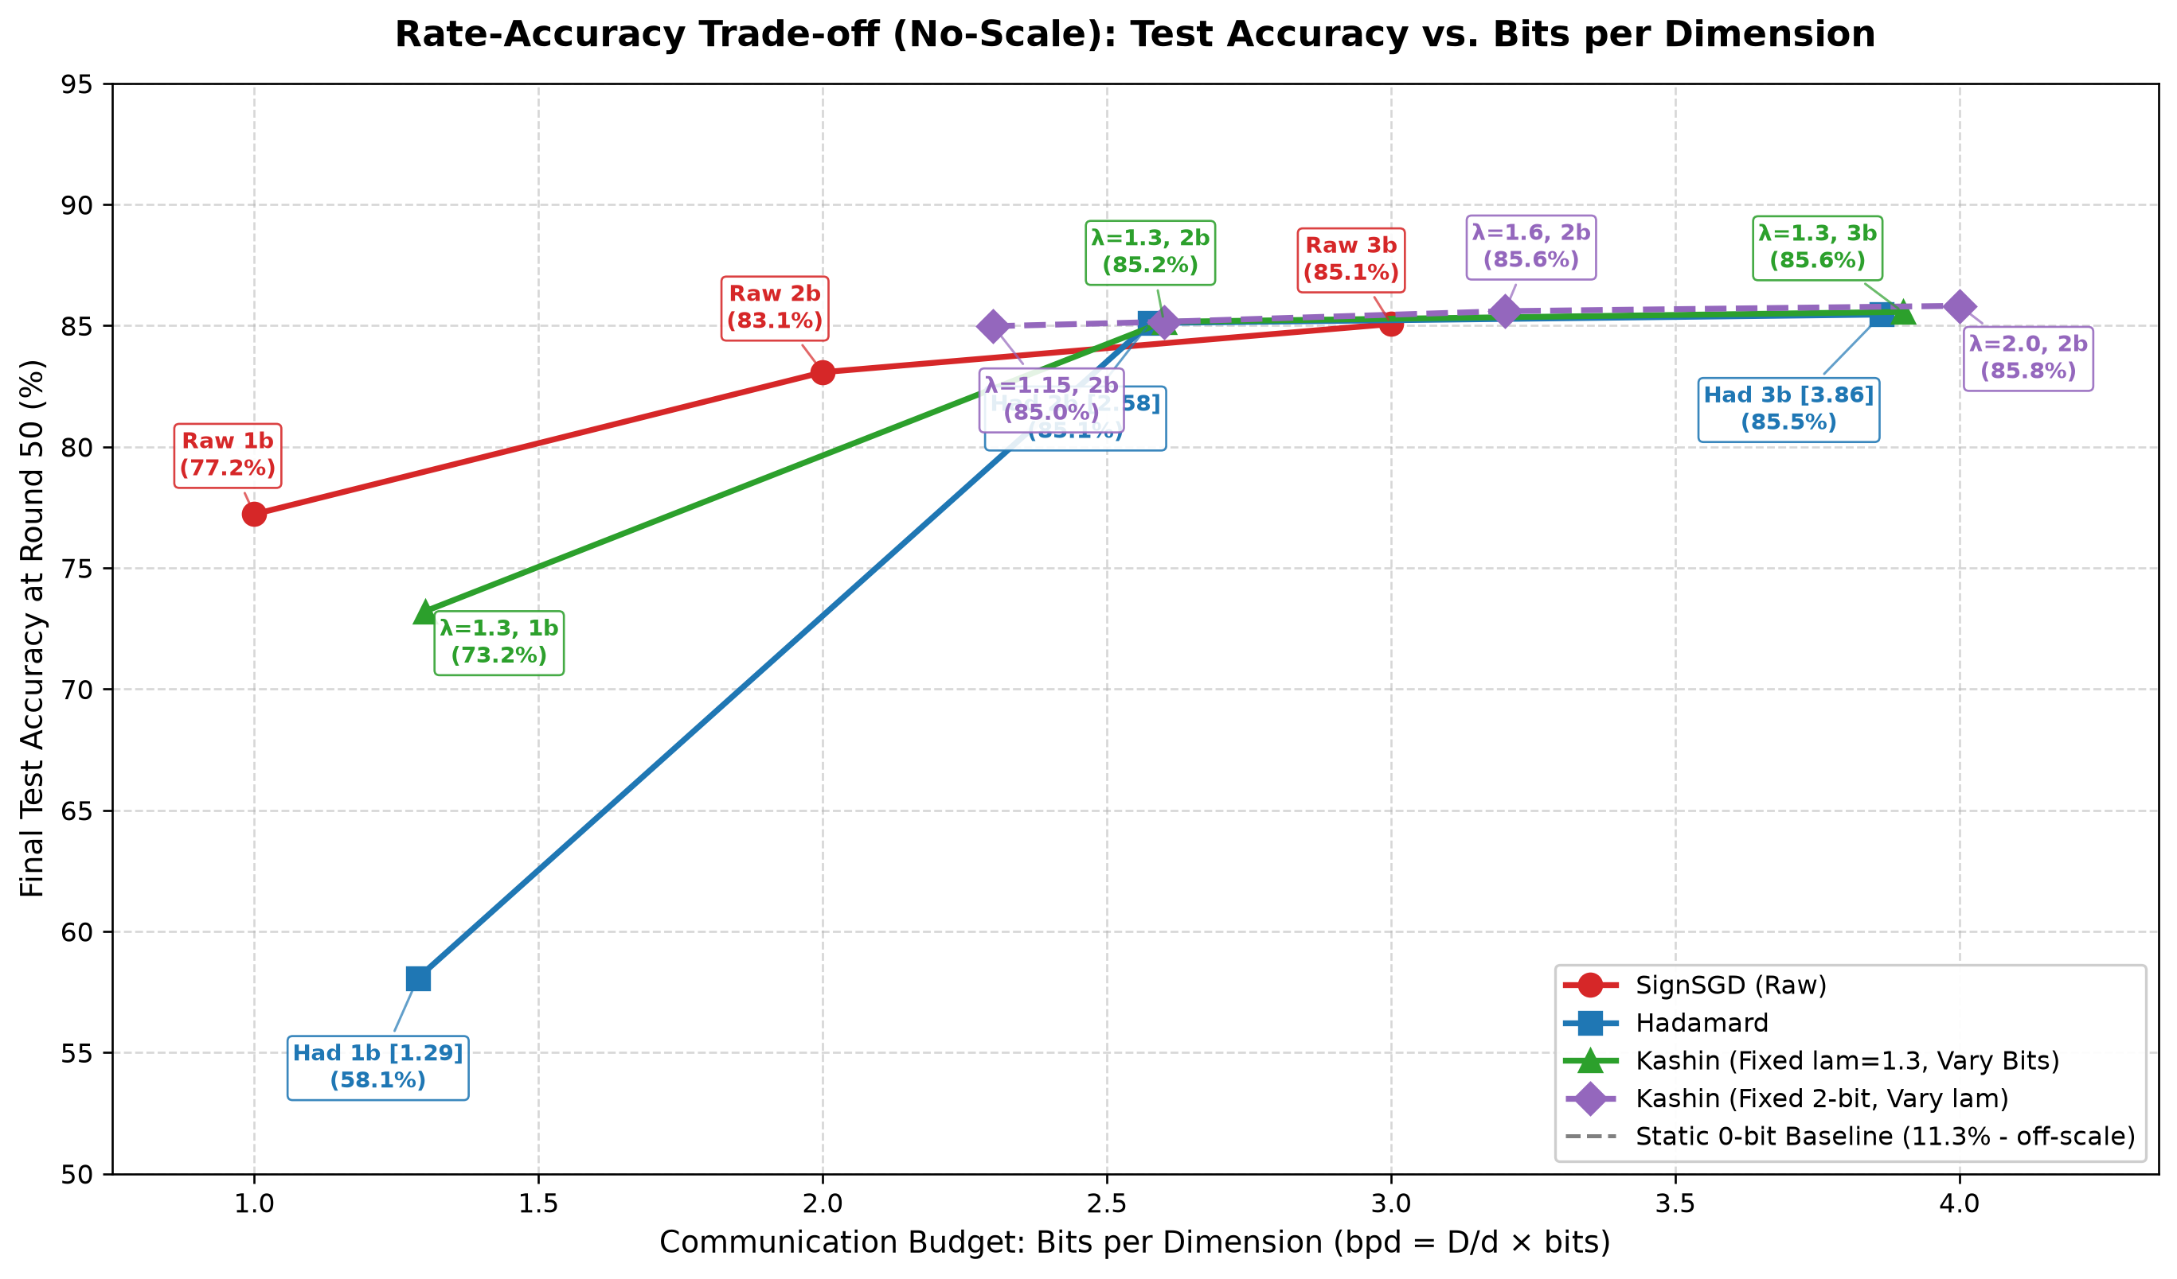
准确率随每维度比特变化-1
采用的是固定使用第一轮的threshold
三种方法通信量越大，准确率越好
1•kashin对比hardmard在每维度bit相同（绿三角对比蓝方块）有更好准确率，1bit时的数据可能存在误差。
2·kashin固定2bit时通过增大冗余可以获得更好准确率，但不明显
3·还没有验证在1bit下通过改变冗余度来获得准确率。如果在固定threshold应该有效果；但是在动态缩放下会不会因为收敛过快无法得到结论。
3

Slide 6
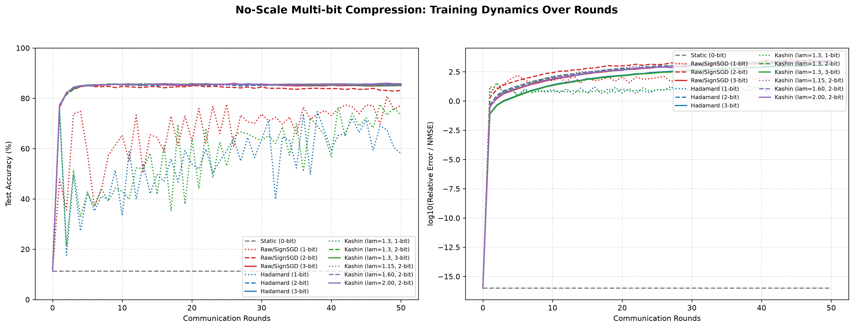
准确率随每维度比特变化-2
1.除1bit量化外其他都在前几轮快速收敛，
2.Nmse是梯度更新误差比梯度变化，后期梯度变化小，但是因为没有动态缩放，梯度更新误差比较大而且固定，nmse值增长
3
Notes:
实验：experiments.matched_distortion；结果目录 results/20260917_235716_matched_distortion/。

Slide 7
后续
选择动态缩放与否
加入1bit时kashin方法里准确率随每维度比特数增长变化
Kashin的实现
1. 动态缩放结合lloydmax等量化方法有更好的效果，但是目前易达到准确率瓶颈，不好显示不同方法之间区别
2.drive文献使用动态minmax，通信量带有附加信息32bit
1. 同样是变化冗余度，在每维度比特相同的情况下对比hardmard等旧方法
1. Drive中kashin变换的框架采用了正交变化，我现在采用的是fft。
尝试对比他们开源代码来规范现在的对比过程，我自己的流程比较混乱
6

